Slide 1


Název školy: ZŠ Štětí, Ostrovní 300
Autor: Francová Alena
Vzdělávací oblast: Člověk a příroda_Fyzika
Datum: 11/2012
Název materiálu:
VY_32_INOVACE_FY.7.A.20_lom_svetla
Číslo operačního programu: CZ.1.07/1.4.00/21.1693
Název projektu: PRIMA ŠKOLA
Lom světla
Anotace: Materiál je určen pro žáky 7. ročníku. Slouží k naučení nového učiva. Vysvětlení zákonu lomu. Rozdělení čoček na spojku a rozptylku. Naučení lomu paprsku na spojce. Naučení lomu paprsku na rozptylce.

Slide 2
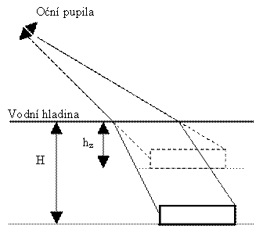
Příklad z praxe:
Pozorujeme-li předměty na dně bazénu, zdá se nám, že předměty ležící na dně nejsou příliš hluboko.
Když se chceme pro pozorovaný předmět potopit, zjistíme, že hloubka vody je mnohem větší, než se nám zdálo.

Slide 3
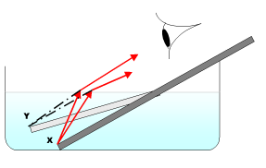
Proveďte pokus:
Do vody vložíme rovnou tyčku (špejli, brčko na pití…) tak, aby se dotýkala dna a pozorně se na ni šikmo shora dívejte.
Vidíme, že tyčka je jakoby u hladiny vody zalomená směrem vzhůru, to znamená, že i její spodní konec vidíme jakoby výše.

Slide 4
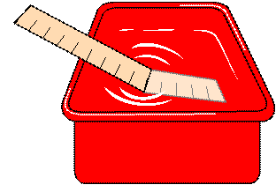
K lomu světla dochází na rozhraní dvou optických prostředí
Při vstupu ze vzduchu do vody se pravítko "zlomí". Ve vodě postupuje paprsek v jiném směru než ve vzduchu.

Slide 5
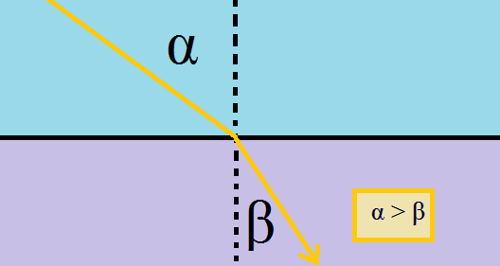
LOM KE KOLMICI
Lom paprsku na rozhraní např. VZDUCH-SKLO, VZDUCH – VODA …
Úhel dopadu α je větší než úhel lomu β: α›β
Paprsek se šíří z prostředí opticky řidšího do prostředí opticky hustšího.

Slide 6
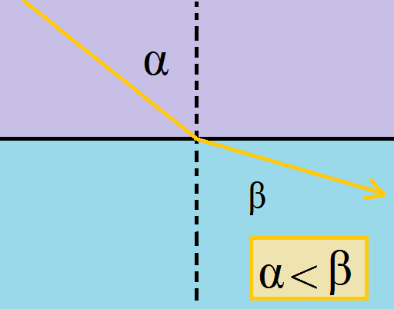
LOM OD KOLMICE
Lom paprsku na rozhraní např. VODA-VZDUCH, SKLO-VZDUCH …
Úhel dopadu α je menší než úhel lomu β: α‹β
Paprsek se šíří z prostředí opticky hustšího do prostředí opticky řidšího.

Slide 7
Paprsek se neláme:
Jestliže úhel dopadu je NULOVÝ, paprsek dopadá kolmo na rozhraní.

Slide 8
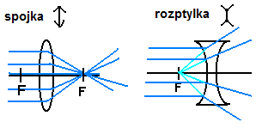
ČOČKY:
dělíme je podle jejich vlastností a tvaru na SPOJKY A ROZPTYLKY

Slide 9
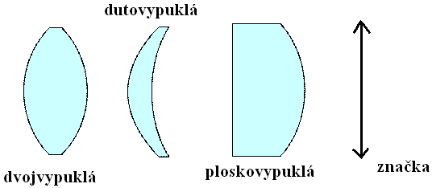
Spojky: světelné paprsky spojují

Slide 10
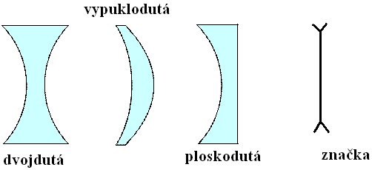
Rozptylky: světelné paprsky rozptylují

Slide 11
ZAPAMATUJTE SI: ☺
Čočka je optický prvek, ohraničený nejčastěji dvěma kulovými plochami, který se používá ke změně šíření světla.

Slide 12
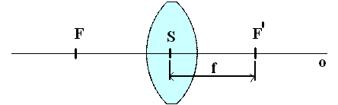
Základní pojmy:
o - optická osa čočky
S - optický střed čočky
F - předmětové ohnisko
F' - obrazové ohnisko
f - ohnisková vzdálenost

Slide 13
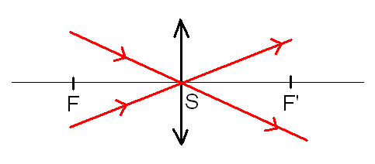
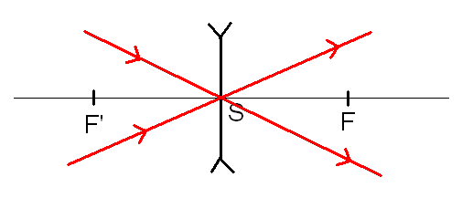
Čočky a jejich význačné směry:
1. paprsek procházející přes optický střed se neláme, prochází nezměněným směrem.

Slide 14
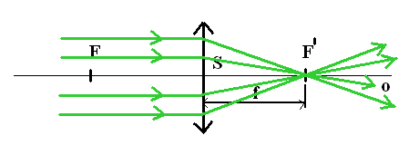
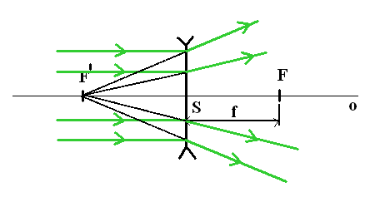
Čočky a jejich význačné směry:
2. paprsek dopadající na čočku rovnoběžně s optickou osou se láme do ohniska F'.

Slide 15
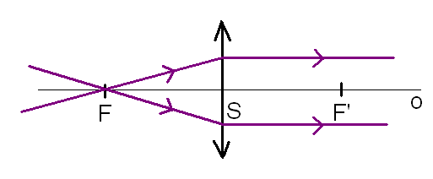
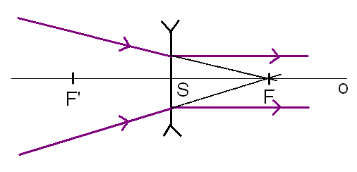
Čočky a jejich význačné směry:
3. paprsek procházející ohniskem F se láme rovnoběžně s optickou osou o.

Slide 16
Použité zdroje:
doc. RNDr. Růžena Kolářová, CSc., PaedDr. Jiří Bohuněk, Fyzika pro 7. ročník základní školy, nakladatelství Prometheus, 2004, ISBN 80-7196-265-1.
Tesař J., Jáchim F., Fyzika 3 pro ZŠ, Světelné jevy, mechanické vlastnosti látek, pedagogické nakladatelství, a.s., SPN 2009.
Rauner K., Havel V., a kol., Fyzika 7 pro ZŠ a víceletá gymnázia, Nakladatelství Fraus 2005
galerie office www.office.microsoft.com
http://posec.astro.cz/image/teorie/OP_I_soubory/image007.gif [cit:2012-11-28]
http://upload.wikimedia.org/wikipedia/commons/6/62/Pencil_in_a_bowl_of_water.png [cit:2012-11-28]
http://fyzmatik.pise.cz/img/173710.jpg [cit:2012-11-28]
http://fyzweb.cz/clanky/img/00049/Lom1.gif [cit:2012-11-28]
http://files.pracedoskoly.webnode.cz/200000031-8412c850c6/ke%20kolm.png [cit:2012-11-28]
http://optika.kuratkoo.net/images/obr_004.jpg [cit:2012-11-28]
http://optika.kuratkoo.net/images/obr_003.jpg [cit:2012-11-28]
http://files.pracedoskoly.webnode.cz/200000032-705e371584/od%20kolm.png [cit:2012-11-28]
http://www.devbook.cz/images/img/fyz_spojka_rozptylka.png [cit:2012-11-28]
http://www.3zscheb.unas.cz/e-learning/fyzika%20web/lom%20svetla/lomsve19.gif [cit:2012-11-28]
http://www.3zscheb.unas.cz/e-learning/fyzika%20web/lomsvetlavykl.htm [cit:2012-11-28]

Slide 17
Metodika prezentace:
Prezentace slouží k naučení nového učiva.
Vysvětlení zákonu lomu (lom ke kolmici, lom od kolmice)
Probrání dalších možností, kdy se paprsek neláme a prochází beze změny a varianty, kdy lomený paprsek zůstává v rovině dopadu.
Žák umí narýsovat rovinné optické prostředí s vyznačenou kolmicí. Do rozhraní rýsuje dopadající paprsek a jeho lom.
Rozdělení čoček na spojky a rozptylky.
Čočky a jejich význačné směry.

